Slide 1
Finansiranje projekata obnovljivih izvora energije
Eco Forum
Zlatibor 20-22.Maj 2024.

Slide 2
Zašto je važno investirati u projekte OIE i mere EE?

Slide 3
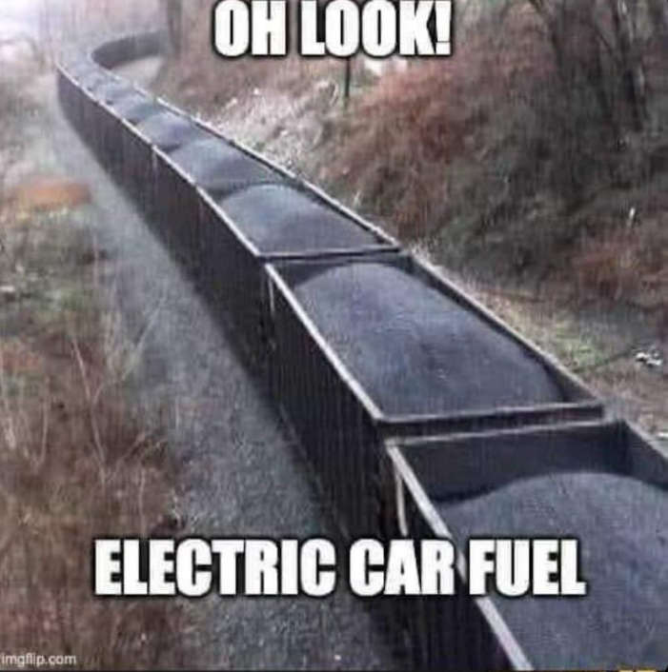
YES, BUT…

Slide 4
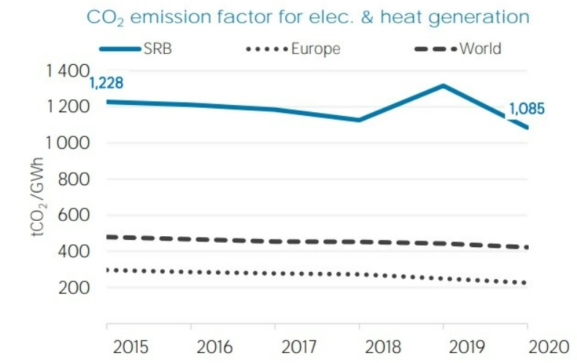
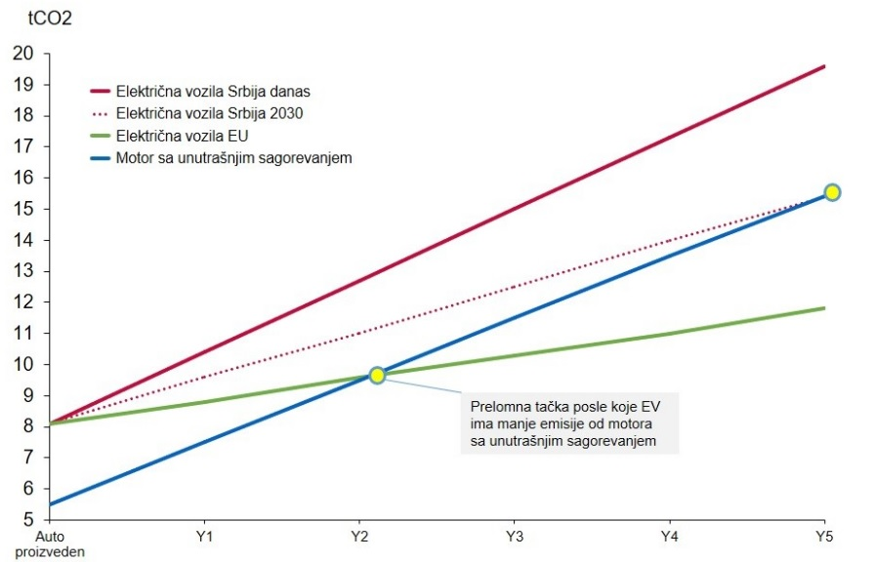

Slide 5
Gde investirati?

Slide 6
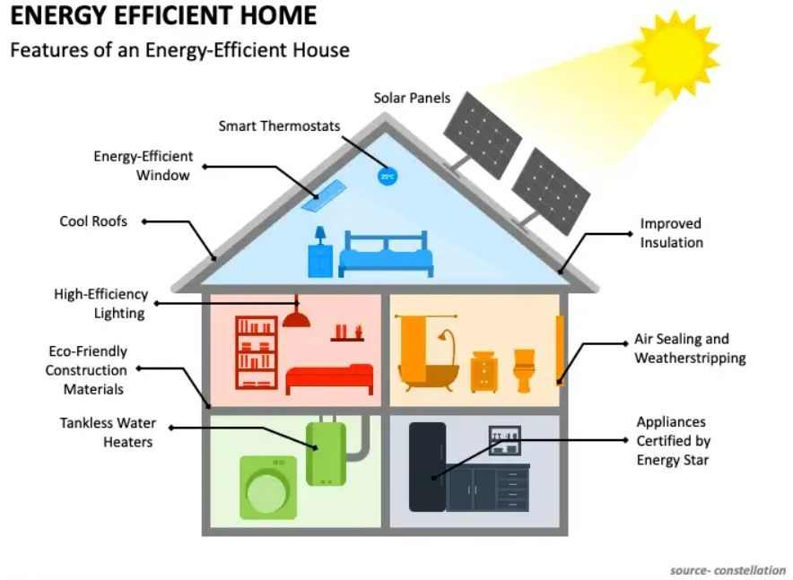
Fizička lica, stambene zajednice
Privreda (sopstvena ulaganja, ESCO, JPP…)
Projekti (DPN)

Slide 7
Ko će to da plati?
(i zašto neće?)

Slide 8
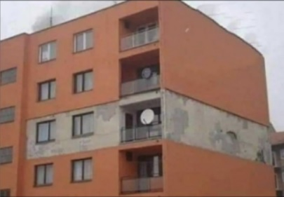
1. Sopstvena sredstva
2. Finansijske institucije
3. Subvencije (grantovi)

Slide 9
Šta su rešenja?

Slide 10
1. Ekonomski faktori (troškovi, CBAM, ESG standardi i ciljevi)
2. Outsourcing – konsultanti, liste dobavljača i tehnologija
3. Objedinjavanje i grupisanje procesa, nefinansijski elementi

Slide 11
Aleksandar Savić
General Manager
AskUs d.o.o.
M-tel: +381 (0)60 87 47 463
E-mail: aleksandar.savic@askus.rs
Web: www.askus.rs

